Slide 1
Βασικες Εννοιες Φυσικών Επιστημών
Βασιλης Κολλιας

Slide 2
ΜΑΘΗΜΑ 4
ΑΠΟ ΤΗΝ ΟΠΤΙΚΗ ΣΤΗ ΘΕΡΜΟΤΗΤΑ

Slide 3
Την προηγούμενη φορά
Πώς βλέπουμε. Δυο φάσεις (μεχρι τον αμφιβλ. και μετα από αυτόν). Το σώμα μας ως διαμεσολαβητής.
Το ματι/νους μπορει να «απατηθεί» και να βιώσει κατι άλλο, αν αλλάξουμε την πορεία των ακτινών πριν φτάσουν στο μάτι (οι ακτίνες δεν μεταφέρουν πληροφορία για την ιστορία τους): Βάση για πολλές οπτικές συσκευές.

Slide 4
Σημερα
Πώς και βλέπουμε αντικείμενα «μέσα» στον καθρέφτη
Χρώματα
Περισσότερα χρώματα: το χρώμα της ζέστης

Slide 5
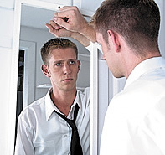

Slide 6
Πώς θα δουμε τον εαυτο μας πλησιάζοντας ένα κουτάλι;
http://www.youtube.com/watch?v=HtJEy6uoZmc
Και πώς σκέφτονται καποιοι για τους καθρέφτες
http://www.youtube.com/watch?v=naEimAxD0mw

Slide 7
Και αν γεμίσουμε τον κόσμο παλι με χρώμα;

Slide 8
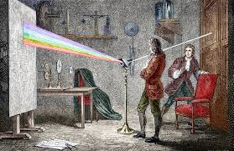
Δευτερο μισό του 17^{ου} αιώνα
Αν και τα ζητήματα των χρωμάτων δεν τελειώνουν εκεί.

Slide 9
Ο κόσμος της οπτικής είναι πολύ παράξενος

Slide 10
Θα ειχε νοημα…
Να μιλάμε για χρώματα αν δεν βλέπαμε χρώματα;

Slide 11
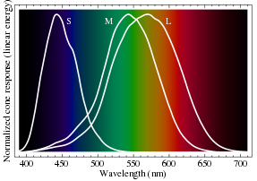
Φως και χρωματα
Πώς βλέπουμε. Μια πρώτη απλή προσέγγιση για τα φωτοευαίσθητα κύτταρα στον αμφιβλιστροειδή

Slide 12
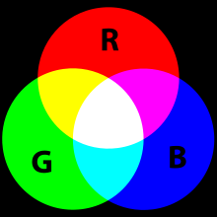
Φως και χρωματα (πως γίνεται η συνθεση των χρωμάτων) φωτα

Slide 13
Φως και χρωματα (πως γίνεται η συνθεση των χρωμάτων) φιλτρα

Slide 14
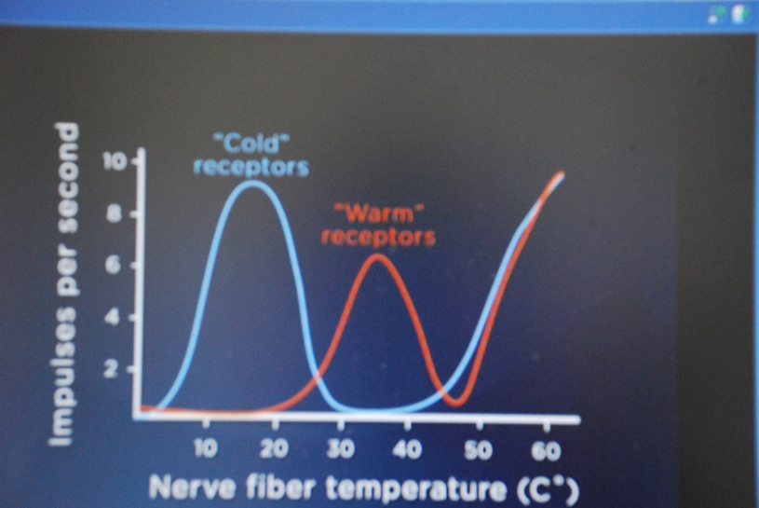
Φως-Θερμότητα
Καποια άλλα αισθητήρια:

Slide 15
Θα μπορουσαμε άραγε να βιώσουμε ένα θερμο-ψυχρο «ουράνιο τόξο»;
Μήπως όπως στον ήχο μπορούμε να νοιώσουμε το «χρώμα» ενός θερμο-ψυχρου βιώματος;
Υπάρχουν και «ακτίνες θερμότητας»;
Υπάρχουν μάτια που να βλέπουν τη θερμότητα;

Slide 16
Θερμικη ακτινοβολία
(Συνδεσμοι στο e-class)
Βιντεο 1 (¨0:56 ->)
Βιντεο 2, χρηση για να βρεθουν ατελειες σε σπιτια
Βιντεο 3,4 (2 εταιρειες εξηγουν τη χρηση υλικών που ανακλουν τη θερμικη ακτινοβολία)

Slide 17
Οψεις της θερμικής ακτινοβολιας
ΔΕΝ είναι κάτι εξωτικο
Αρα είναι χρησιμο να μπορουμε να σκεφτουμε σε σχέση με αυτη! (ας σκεφτουμε περιπτώσεις)
Εξαιρετικά σημαντική για το σώμα μας
http://hyperphysics.phy-astr.gsu.edu/hbase/thermo/coobod.html#c1
4. Εξαιρετικά σημαντική και για τη Γη (πιο πολύ γνωστο φαινομενο σας θυμίζει;)

Slide 18
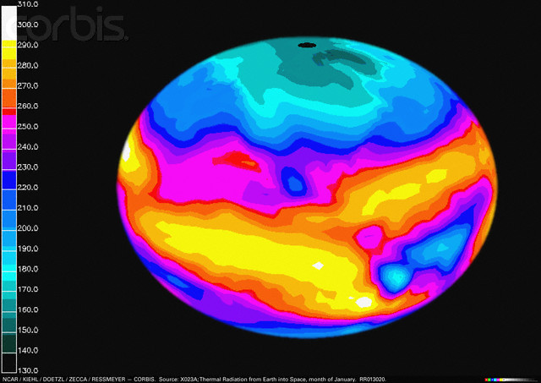
Η Γη ακτινοβολουσα θερμότητα Πηγη:http://www.corbisimages.com/stock-photo/rights-managed/RR013020/earths-thermal-radiation

Slide 19
ΣΤΟΠ!
Βιώματα
Είναι σωστό να «κόβουμε» τον κόσμο στον «αντικειμενικό κόσμο» και στον «κόσμο των υποκειμενικών εντυπώσεων»;
Μοντέλα:
Έχουν τη «δική τους ζωή»; Είναι ζητημα αφηγησεων;

Slide 20
Ακτινες και ενέργεια (εφαρμογή)
Εξηγηση του πότε παρουσιάζονται οι διάφορες εποχες στα δυο ημισφαίρια.
Αποσταση Γης-Ηλιου
Από 152,6 εκατομ χιλιομετρα έως
147,5 εκατομ χιλιομετρα

Slide 22
Ο ηλιος και οι εποχες

Slide 23
Μηνιαία ηλιακή ακτινοβολία

